Slide 1
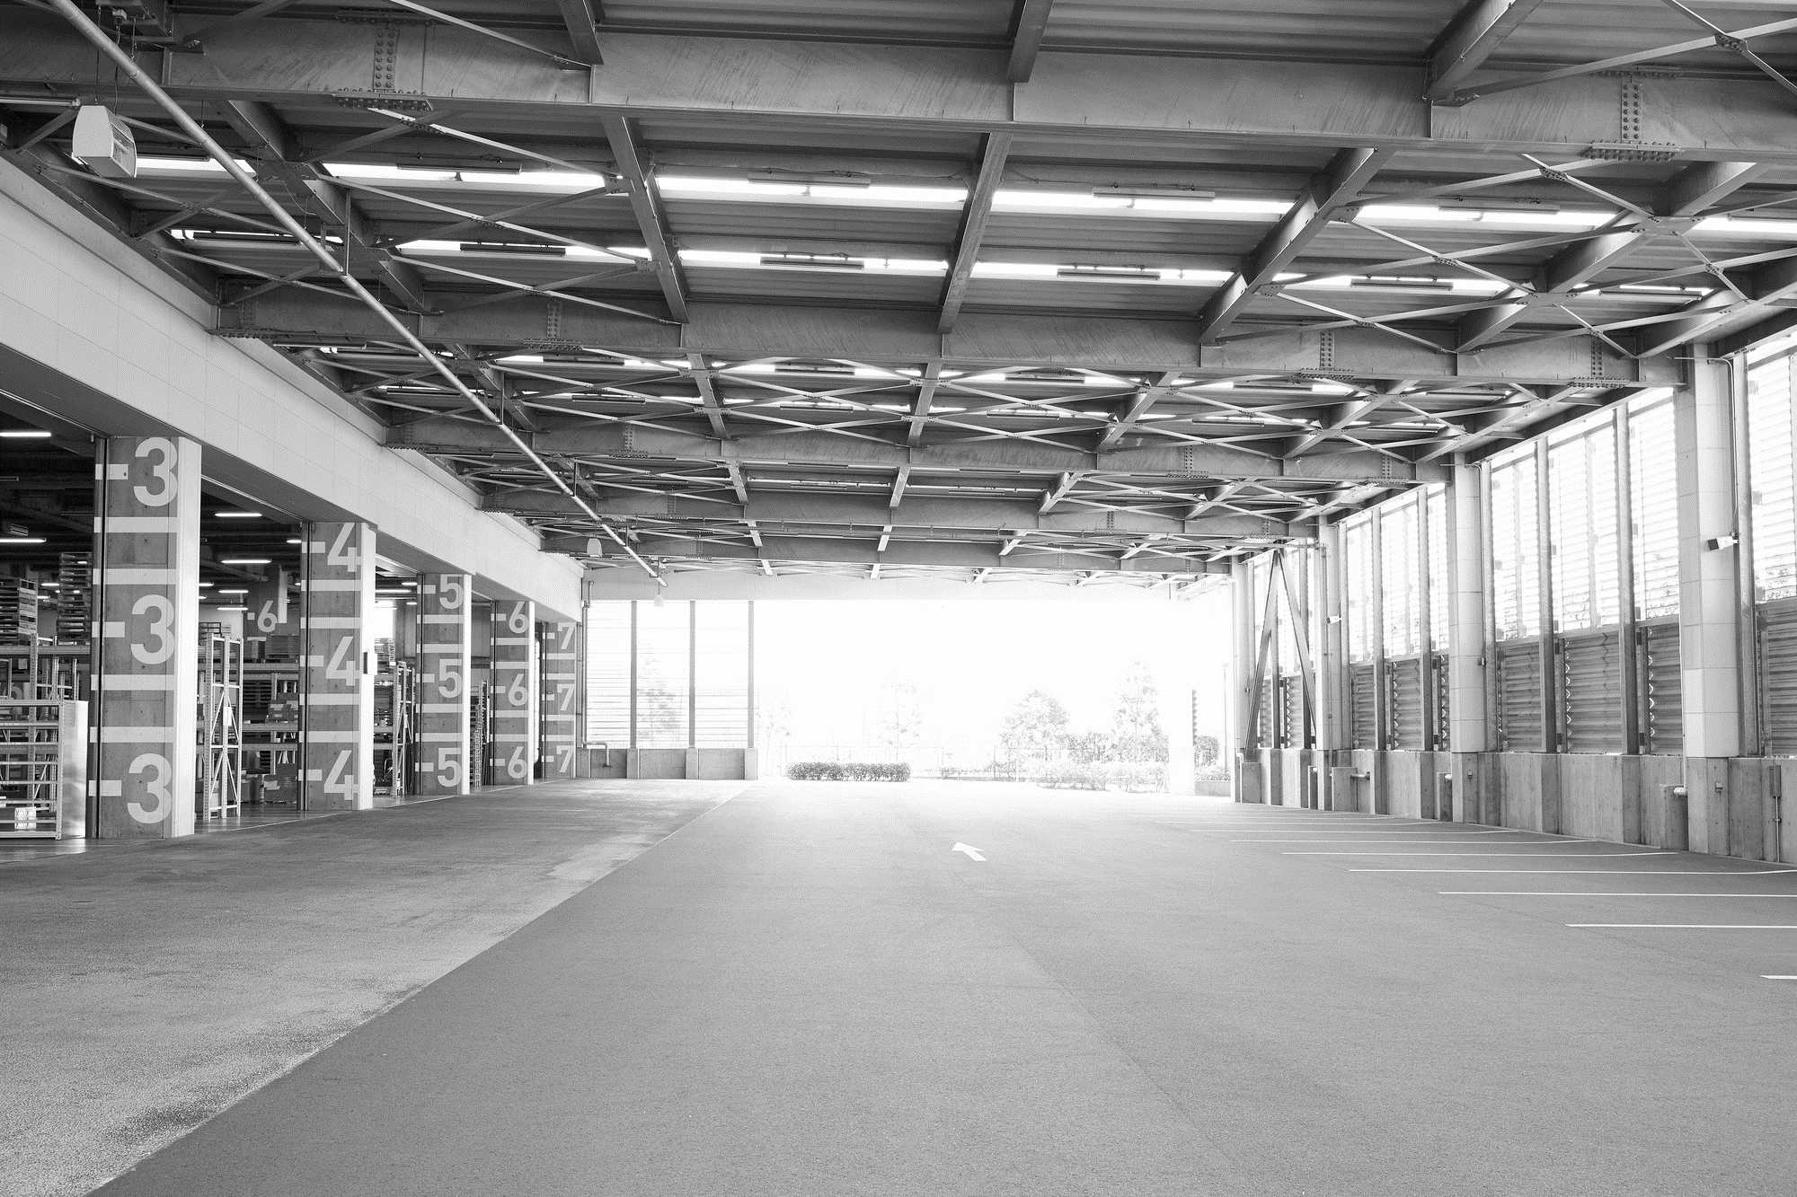
倉庫工場建築が
ローコストで納得価格
ご要望にとことん付き合います
無料相談会

Slide 2
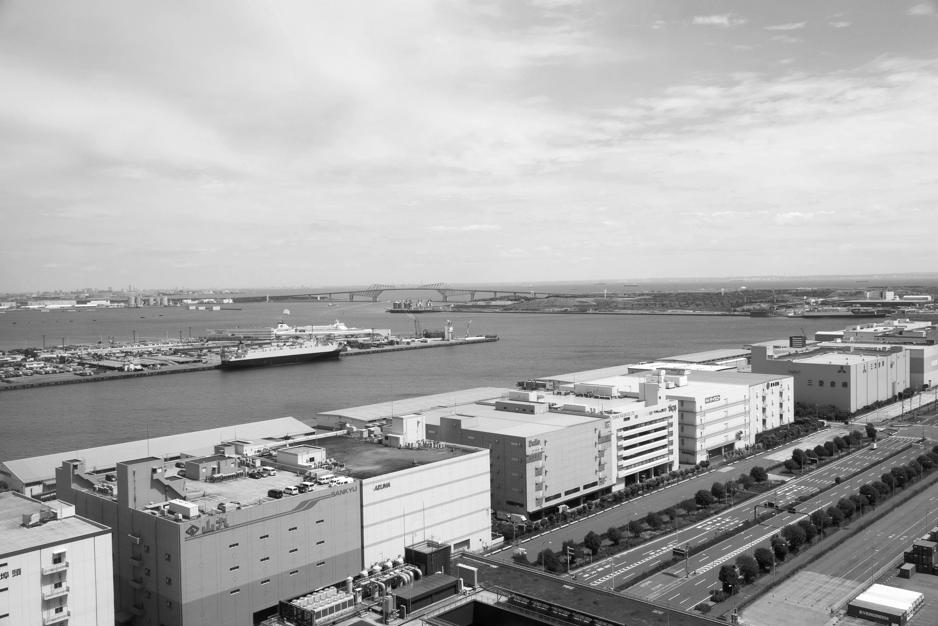
アフターフォロー
充実してます
地域の方から選ばれてます
無料相談会

Slide 3
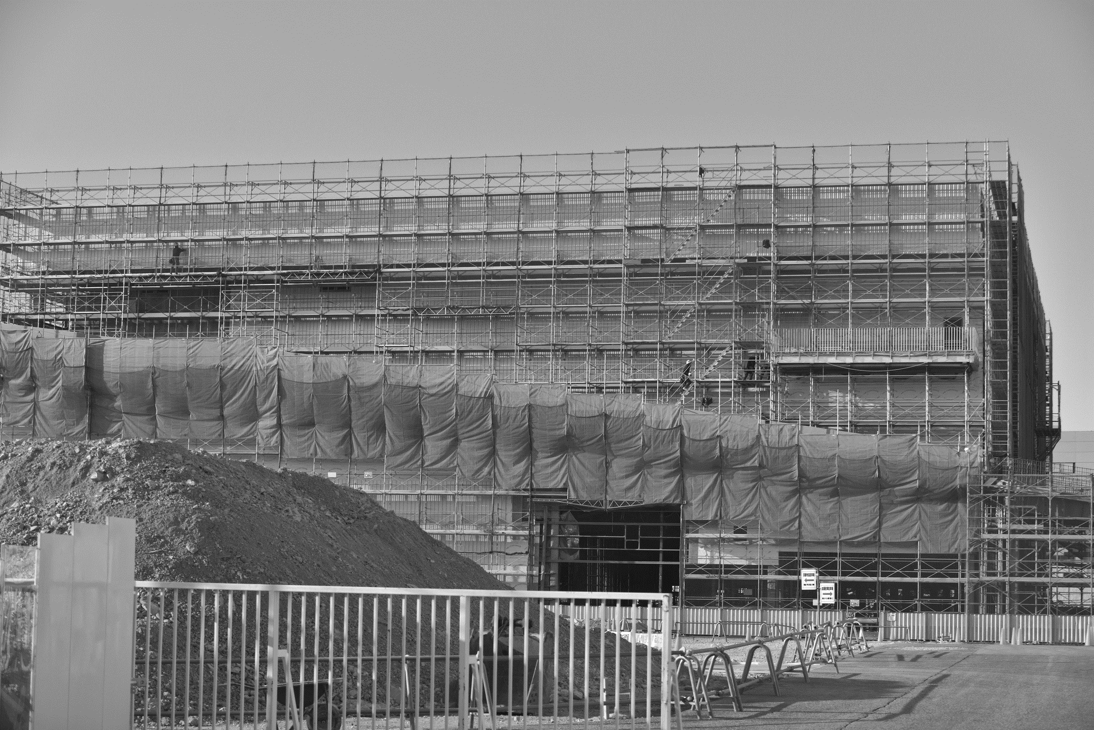
大切なお客様のために
安心・安全の施工
お任せ下さい。
無料相談会

